Slide 1
Информатика
3 класс
Тема: "Кодирование информации".
Учитель: Киселева С.А.

Slide 2
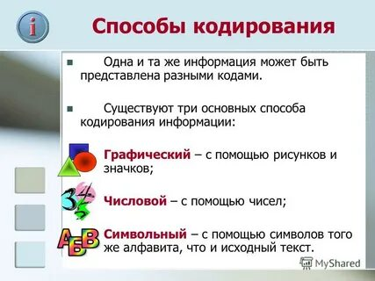
Цель:
создание условий для ознакомления с кодированием информации.

Slide 3
Изучение нового материала
Просмотрите новый материал с помощью видео Кодирование информации, вещества, частицы", перейдя по ссылке:
https://www.youtube.com/watch?v=fyJKZ_4z8Jc

Slide 4
Задание №1.
Обратите внимание на таблицу, в которой показано, как можно разными способами закодировать одну и ту же информацию о пяти шариках
Графические данные о шариках | Текстовые данные о шариках | Числовые данные о шариках
••••• | пять шариков | 5

Slide 5
Задание №2
Рассмотрим кодировочную таблицу, где все буквы алфавита пронумерованы. Опираясь на данную таблицу, вам необходимо выполнить
Кодировочная таблица
А | Б | В | Г | Д | Е | Ё | Ж | 3 | И | Й
01 | 02 | 03 | 04 | 05 | 06 | 07 | 08 | 09 | 10 | 11
К | Л | М | Н | О | П | Р | С | Т | У | Ф
12 | 13 | 14 | 15 | 16 | 17 | 18 | 19 | 20 | 21 | 22
Х | Ц | Ч | Ш | Щ | Ъ | Ы | Ь | Э | Ю | Я
23 | 24 | 25 | 26 | 27 | 28 | 29 | 30 | 31 | 32 | 33

Slide 6
ЗАШИФРУЙТЕ СЛОВО
К | Л | А | В | И | А | Т | У | Р | А
РАСШИФРУЙТЕ СЛОВО
03 | 10 | 05 | 06 | 16 | 18 | 16 | 13 | 10 | 12

Slide 7
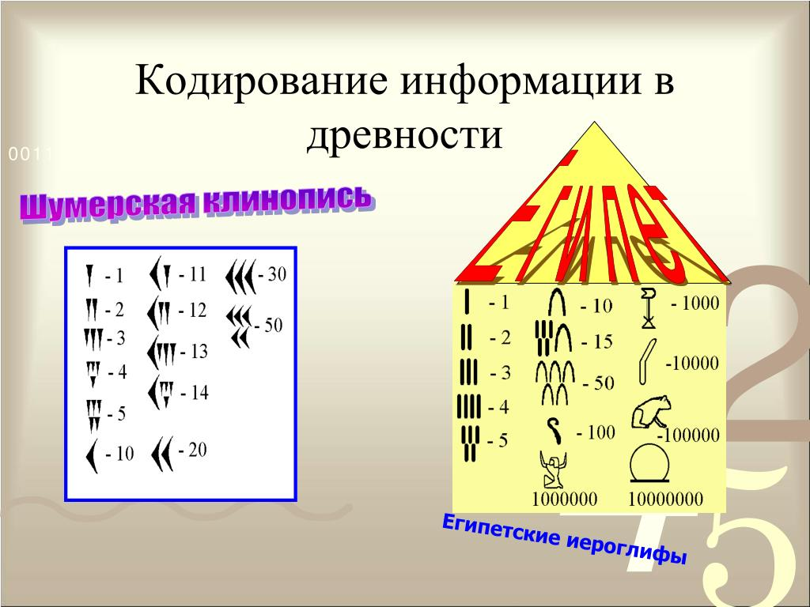
Задание для контроля
Приведите примеры кодирования в жизни.

Slide 8
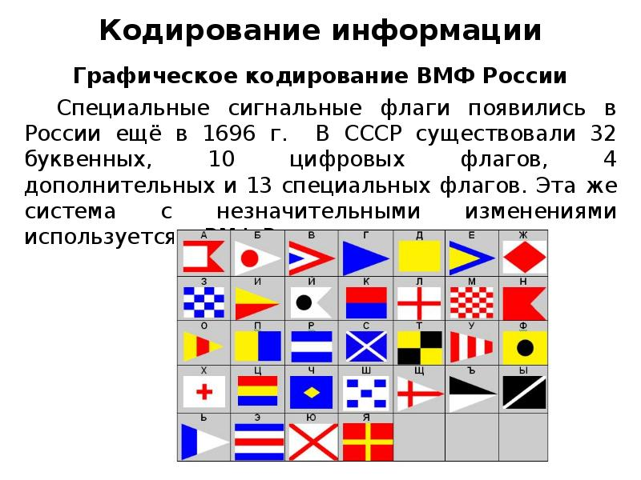
Спасибо за внимание!

